Slide 1
Välkommen
Vilka vi är
Prostitution och människohandel: att tigga, stjäla, langa, bli bortgift, sälja sexuella tjänster, utnyttjas på arbetsplatsen eller i hushållsarbete
Mäns våld mot kvinnor ska upphöra!
Notes:
Vi är här för att prata om prostitution och människohandel, det gör vi på många olika sätt och platser i kommunen.
Sjätte jämställdhetspolitiska målet
Mäns våld mot kvinnor ska upphöra!
Prostitution och människohandel ingår i detta nationella mål
Definition av mäns våld mot kvinnor:
Våld är varje handling riktad mot en annan person, som genom denna handling skadar, smärtar, skrämmer eller kränker, får denna person att göra något mot sin vilja eller avstå från att göra något som den vill.” Per Isdal, Alternativ till våld
Adressera tydligt vad det handlar om: allmän info, inte för att det förekommer på boendet. Motarbeta ryktesspridning är viktigt att lyfta, visa pålitliga källor.

Slide 2
Om jag själv eller någon i min omgivning är utsatt:
Kan någon ha tagit hand om dina ID-handlingar
Tvingar dig till att utföra sexuella handlingar mot din vilja
Tvingar dig till långa arbetsdagar, alla dagar i veckan mot låg eller ingen lön
Ger dig felaktig information om dina rättigheter i Sverige
Någon erbjuder dig boende i utbyte av arbete eller andra dokument så som uppehållstillstånd
Din chef ger dig oklar information kring lön, ledigheter och arbetsmiljö/säkerhet
Någon insisterar på att följa med när du söker stöd eller vård, trots att du inte vill detta
Hotar dig eller en närstående
Berättar för dig att du har en skuld att återbetala som du inte riktigt förstår dig på
Notes:
Personer som anländer till Sverige och behöver någonstans att bo kan riskera att bli lurade av personer som vill utnyttja dem. Det kan handla om att de erbjuds boende av någon som sedan tvingar dem till prostitution och människohandel, eller utsätter dem för andra former av våld. De som vill exploatera andra kan utöva påtryckningar på olika sätt. Det kan exempelvis handla om att ge felaktig information om vilka rättigheter som gäller i Sverige, att omhänderta id-handlingar eller skuldsätta den som flytt genom höga kostnader för resa och boende. Det kan även ske genom att erbjuda arbete under orimliga villkor som långa arbetsdagar, låg eller utebliven lön.

Slide 3
Tecken på att någon i din omgivning är utsatt
Personen försvinner för att arbeta långa dagar, ibland alla dagar i veckan
Kommer i sällskap av någon som också för deras talan
Ser välklädd ut och har mycket pengar utan att ha en förklaring till var pengarna kommer ifrån
Verkar styrd av någon som ringer personen ofta
Du ser ingen klar relation mellan en vuxen och ett barn eller mellan partners
Försvinner konstiga och längre tider från boendet utan förklaring
Blir upphämtad på boendet av personer du inte känner igen

Slide 4
Hur kan jag upptäcka prostitution och människohandel i min omgivning?
Var uppmärksam på vad som händer runt boendet (tex bilar och folk som uppehåller sig i närheten)
Okända/obehöriga personer ”hovrar” kring boendet och försöker skapa kontakt med potentiella offer
Hjälp personen till att hitta rätt information om rättigheter i Sverige
Lyssna på din magkänsla! Vid oro, ställ frågor till den det gäller ex. om arbete eller mående
Ta kontakt med någon du litar på
Notes:
Arbetsrätt
Som arbetstagare har man rätt till ett anställningsavtal, schysta arbetsomständigheter, lön och arbetstider. Informationsverige.se finns tillgänglig på olika språk, där man själv kan läsa om sina olika rättigheter och skyldigheter på olika språk, ukrainska under framtagning, dvs att inte all information är tillgänglig på det språket än, men stora delar. Finns på bl.a. engelska och ryska.
Här kan du läsa information om att arbeta i Sverige. Du kan till exempel hitta information om hur du kan hitta ett arbete, hur du startar eget företag och hur den svenska arbetsmarknaden fungerar.
Migrationsrätt
På informationssverige.se finns information om dina rättigheter, sammanställd tillsammans med Migrationsverket. Här finns samlad information för dig som har flytt från kriget i Ukraina. Fler delar av webbplatsen kommer översättas till ukrainska inom kort.
Du som kommer till Sverige från Ukraina kan stanna upp till 90 dagar utan visum om du har ett biometriskt pass. För att du ska kunna arbeta och ditt barn ska kunna gå i skolan behöver du söka uppehållstillstånd hos Migrationsverket.
Brottsoffer
Är du utsatts att bli utnyttjad för sexuella ändamål eller på arbetsmarknaden, är detta aldrig ett skäl för att ditt uppehållstillstånd kan återkallas. För mer information om när ditt UT skulle kunna återkallas, exempelvis om du har lämnat oriktiga uppgifter till Migrationsverket, se https://www.migrationsverket.se/Privatpersoner/Skydd-enligt-massflyktsdirektivet/Efter-beslut-om-uppehallstillstand-enligt-massflyktsdirektivet.html. Du kan alltid vända dig till polis, socialtjänst och regionkoordinatorer för anmälan, stöd och hjälp och att det INTE kommer att riskera inskränkning av rätt till uppehälle, skydd, stöd, ekonomi etc.
Brottsofferjouren
ger kostnadsfritt stöd till dig som är brottsutsatt, vittne eller anhörig. Stöd på olika språk, bl.a. engelska och ryska. För närvarande ingen ukrainska. Gratis och anonym.
Arbetsrätt
Information om den svenska arbetsmarknaden och arbetstagarens rättigheter finns på Arbetsmarknaden informationsverige.se (på olika språk, ukrainska under framtagning)
Migrationsrätt
Information för dig som har flytt från Ukraina och dina rättigheter enligt massflyktsdirektivet finns på Massflykt informationsverige.se
Brottsoffer
Aldrig återkallas uppehållstillstånd!
Brottsofferjouren.se, stöd på olika språk, bl.a. engelska och ryska
Tel. 116 006

Slide 5
Vem mer kan hjälpa till?
Nationella Kvinnofridslinjen (på olika språk)
+46 20 – 50 50 50
Anonym, gratis, 24/7
Mika-mottagningen Göteborg, stöd utsatta för prostitution
+46 20 - 32 73 28
via webben (goteborg.se)
mikamottagningen@socialcentrum.goteborg.se
Kvinnojour i din kommun
Fackförbund
Oschysta arbetsvillkor oavsett medlemskap eller anställningsform
Fackligt center för papperslösa: www.fcfp.se Erbjuder hjälp med arbetsrättsliga frågor.
SAC-Syndikalisterna: www.sac.se. Erbjuder hjälp i arbetsrättsliga frågor
Tips om förekomsten av prostitution, människohandel kan alltid lämnas till Polisen
Tipsa via +46 77 114 14 00 (eller 114 14 från svensk mobil)
Via webbformulär
Se Jämställdhetsmyndigheten för fler aktörer (jämy.se stycket ”hänvisa vidare”)
Notes:
Det finns många olika aktörer som du kan vända dig till, vi har spaltat upp några enkla kontaktvägen på denna bilden. På jämställdhetsmyndigheten finns en fullständig översikt på aktörer som man kan vända sig till. https://jamstalldhetsmyndigheten.se/mans-vald-mot-kvinnor/prostitution-och-manniskohandel/stod-till-yrkesverksamma/till-dig-som-moter-personer-pa-flykt-fran-ukraina/
Kvinnofridslinjen
Kvinnofridslinjen ger stöd till dig som utsatts för fysiskt, psykiskt eller sexuellt våld. Samtalet är gratis och du är anonym när du ringer. Ring 020-50 50 50.
Mikamottagningens verksamhet
Mikamottagningen vänder sig till personer med erfarenhet av sex mot ersättning, att skada sig med sex och/eller varit utsatta för människohandel för sexuella ändamål. Även du som har erfarenhet från till exempel stripp- eller porrbranschen är välkommen att vända dig till oss.
Vi erbjuder samtal, stöd och praktisk hjälp. Till oss är du välkommen oavsett ålder, kön och sexuell identitet. Även du som är anhörig, partner eller vän och känner oro för någon kan vända dig till oss.
Kvinnojourer, ex. i Halmstad/Hylte/Laholm
Vill du ha stöd?
Du får gärna vända dig till oss om du behöver någon att prata med. Du kan vara anonym och vi har tystnadsplikt. Vi lyssnar men kan även ge information kring våldsutsatthet och hjälpa dig i kontakt med myndigheter. Du kan ha kontakt med oss via telefon, mail eller så kan du boka ett besök. Om du inte talar svenska eller engelska så kan vi boka tolk. Vi har kontor i centrala Halmstad.
Fackförbund
Det finns fackförbund i Sverige som kan hjälpa till vid arbetskonflikt eller oschysta arbetsomständigheter eller –villkor, även för papperslösa människor, dvs utan rätt att arbeta. Syndikalisternas är ett sådant, men så finns även ”Fackligt center för papperslösa: www.fcfp.se som erbjuder hjälp med arbetsrättsliga frågor.

Slide 6
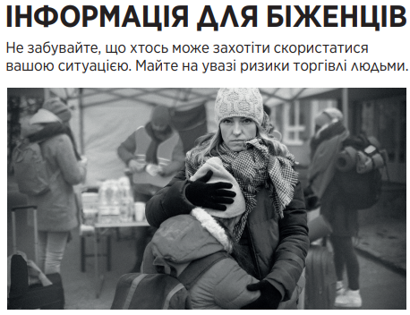
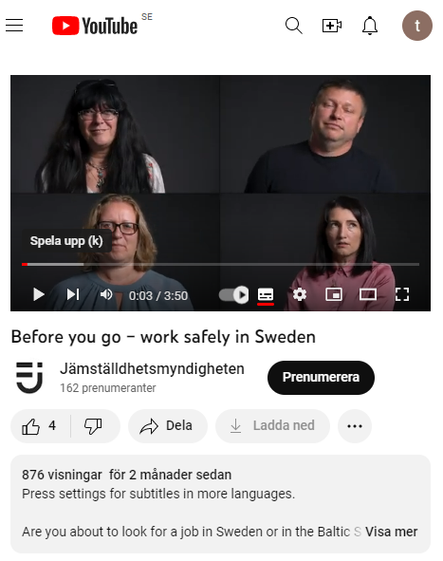
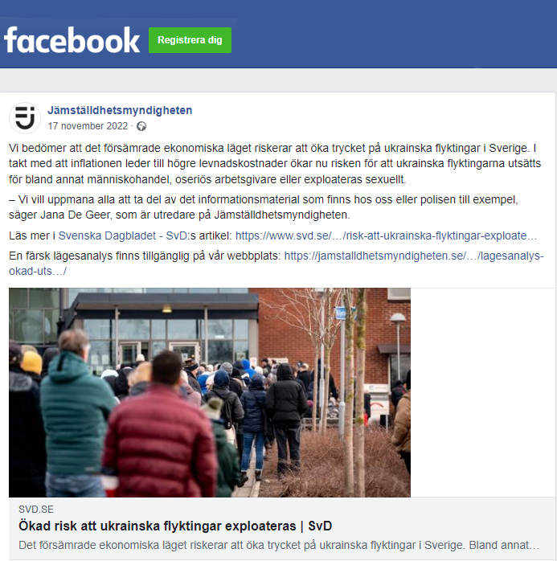
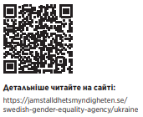
Hjälp oss med att sprida rätt information
Notes:
QR-koden funkar och bilden ovanför länkar till information på jämställdhetsmyndigheten med information på Ukrainska. Bilden fungerar också som klickbar länk
Youtube-bilden i mitten länkar till film från Jämställdshetsmyndigheten på deras webbsida om trygga arbetsplatser. Här finns, jämte filmen, också information på ukrainska.
Facebook-bilden leder till ett inlägg från Jämställdshetsmyndigheten som går att dela (om man har ett facebook-konto)

